Slide 1

Гривенская сельская библиотека

Slide 2
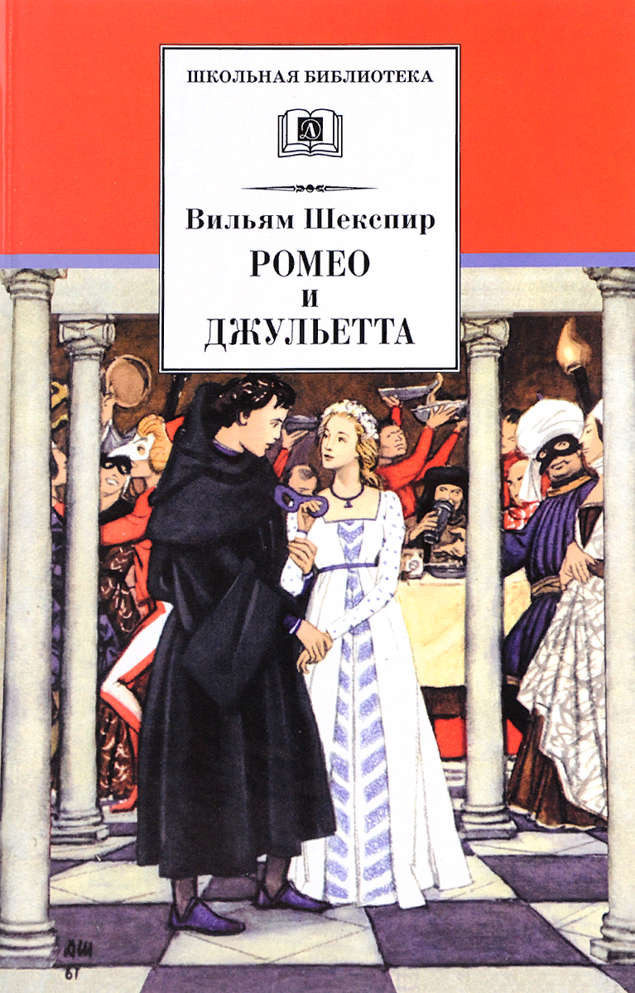
Вильям Шекспир
Ромео и Джульетта
425 лет
Шекспир В.
Ромео и Джульетта: трагедия/ Вильям Шекспир; пер. с англ. Б. Пастернака; [вступ. ст. С. Бэлзы; коммент. А. Зверева]; худож. Д. Шмаринов. – М.: Дет. Лит., 2013. – 154с.: ил. – (Школьная библиотека).
Это печальнейшая повесть на свете великого гения английской литературы В. Шекспира «Ромео и Джульетта».

Slide 3

А. С. Пушкин Сказки
Руслан и Людмила
200 лет
Пушкин А.С.
Сказки; Руслан и Людмила: поэма/А.С. Пушкин; [предисл. В. Крупина]; худож. Б. Дехтерев и Д. Поляков. – М.: Дет. Лит., 2011. –т 203с.: ил. – (Школьная библиотека).
В книгу вошли замечательные сказки великого русского поэта А.С. Пушкина, а также его поэма «Руслан и Людмила».
Для среднего школьного возраста.

Slide 4

А.С. Пушкин
Маленькие трагедии
190 лет
9 декабря 1830 года Пушкин написал два письма ближайшим друзьям – П.А. Плетнёву и Е.М. Хитрову. В одном из них он сгордостью извещал о творческих итогах счастливого осеннего уединения. «Скажу тебе (за тайну), что я в Болдине писал, как давно уже не писал». Среди созданного им он называет «несколько драматических сцен или маленьких трагедий, именно: Скупой Рыцарь, Моцарт и Сальери, Пир во время чумы и Дон-Жуан».

Slide 5

И.А. Бунин
Антоновские яблоки
120лет
Бунин И.А.
Антоновские яблоки. /И. А. Бунин. – Краснодар: Кн. Изд-во, 1979. – 256с.
творчество выдающегося русского писателя, замечательного мастера слова, высоко ценимое крупнейшими советскими писателями, прежде всего А. М. Горьким, представлено в сборнике избранными повестями и рассказами: «Антоновские яблоки», «Деревня», «Суходол», «Господин из Сан-Франциско», «Тёмные аллеи» и др.

Slide 6

М.Ю. Лермонтов
Герой нашего времени
180 лет
Лермонтов М.Ю.
Герой нашего времени: роман/ М.Ю. Лермонтов; [вступ. ст. М. Дунаева]; худож. Ю. Николаев. – М.: Дет. Лит., 2012 – 184с.: ил. – (Школьная библиотека).
«Герой нашего времени» – роман гениального поэта и прозаика, классика ХIХ века М.Ю. Лермонтова.

Slide 7

И.С. Тургенев
Накануне
160 лет
Тургенев И.С.
Накануне: Роман/ Автор вступит. Ст. и примеч. В.В. Афанасьев; Художн. А. Бакулевский. – М.: Дет. Лит., 1990. – 175 с.: ил. – (Школьная б-ка).
Одна из главных тем романа И.С. Тургенева «Накануне» – роль и место человека в обществе.
Комментированное издание.

Slide 8

А.Н. Радищев
Путешествие из Петербурга в Москву
230 лет
Радищев А.Н.
Путешествие из Петербурга в Москву/ А.Н. Радищев; [вступ. Ст. В.Ю. Троицкого]; худож. И. Астапов. – М.: Дет. Лит., 2018. – 253с.: ил. – (Школьная библиотека).
Книга «Путешествие из Петербурга в Москву» – это удивительная педагогическая поэма ХVIII века, посвящённая воспитанию человеческого достоинства.

Slide 9

М.Е. Салтыков-Щедрин
История одного города
120 лет
Изображая жизнь, находящуюся под игом безумия, я рассчитывал на возбуждение в читателе горького чувства, а не веселонравия.
Щедрин об «Истории одного города».

Slide 10

Льюис Кэрролл
Алиса в стране чудес
155 лет
Кэрролл, Л.
Алиса в стране чудес: [роман]/ Льюис Кэрролл; пер. с англ. Юрия Хазанова. – М.: Детство. Отрочество. Юность, 2006. – 238, [2] с.: ил. – (Библиотека «Иллюстрированная классика»).

Slide 11

Карло Коллоди
Приключения Пиноккио
140 лет
Коллоди К.
Приключения Пиноккио: [пер. с англ.]/ Карло Коллоди; ил. Грега Хильдебрандта. – М.: Эксмо, 2011. – 80с. – (книги – мои друзья).
Приключение Пиноккио. Это история «Деревянной куклы» знакомит с деревянным человечком , Лисой и Котом, папой деревянного человечка – Джежеппо, говорящим сверчком, красивой девочкой с лазурными волосами и многими другими персонажами этой неповторимой, насыщенной приключениями и волшебством сказкой.
А деревянный человечек стал известен своим носом.

Slide 12

Распэ Рудольф Эрих
Приключение Барона Мюнхаузена
235 лет
Распе Э.
Приключения Барона Мюнхаузена/ Пересказ К. Чуковского; Ил. Г. Доре. – М.: Современник, 1992.- 93 с.: ил.
В основу фантастических приключений хвастуна и враля барона Мюнхаузена положены действительно жившего в 18 веке в Германии барона Карла Фридриха Иеронима фон Мюнхгаузена, некоторое время служившего в русской армии.
Вернувшись в свое поместье в Германии, Мюнхгаузен вскоре стал известен как остроумный рассказчик, выдумавший самые невероятные приключения.
В 1786 году немецкий писатель Э. Распе(1737-1794)обработал эти рассказы и их издал. Впоследствии к ним были присоединены истории других писателей об удивительных приключениях Мюнхаузена. Но автором книги принято считать Э. Распэ.

Slide 13

Додж Мери Мейп
Серебряные коньки
155 лет
Додж Мери Мейп
Серебряные коньки: повесть: Для сред. шк. Возраста/ Пер. с анг. М.И. Клягина-Кондратьева.Худож. В. Цехмистер. – Кишинёв, 1991.- 239 с.6 ил.
Это широкоизвестная повесть американской писательницы М.М. Додж, посвящённая нелёгкой судьбе голландских ребятишек. Данная книга впервые увидела свет в 1865 году. С тех пор «Серебряные коньки», выдержали свыше ста изданий на многих языках мира.

Slide 14

Лидия Алексеевна
Чарская
Смелая жизнь
115 лет
Чарская Л.А. Смелая жизнь: историческая повесть/лидия Чарская; худож. О Пархаев. – М.: Дет. Лит., 2018. – 239с.: ил.
Героиня этой исторической повести знаменитая «кавалеристдевица» Надежда Дурова. Участница Отечественной войны 1812 года, в том числе Бородинского сражения, совершившая немало подвигов

Slide 15


